Slide 1
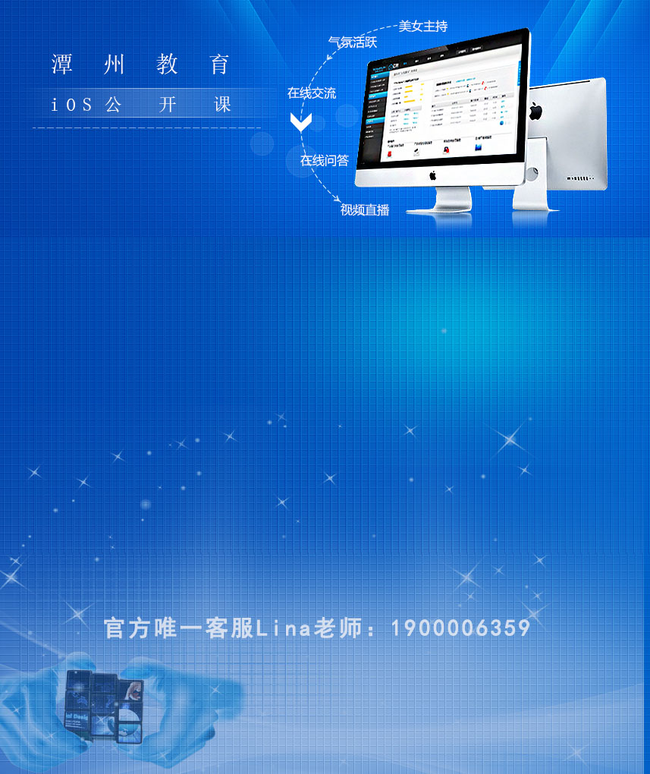

老师QQ: 865300001
姿势从未如此性感,学习从未如此快乐
密码学进阶
讲师:Hank

Slide 2
公元前,凯撒大帝
二战的故事:
美国 == 日军
集结所有的海军力量!在AF 地方.中途岛!!
上世纪70年代出现了一个伟大的加密算法(RSA)

Slide 3
加密算法:
哈希算法(散列)
-- 不可逆运算
对称加密算法
非对称加密算法(RSA)

Slide 4
哈希的特点
-- 不可逆
-- 结果是定长的,MD5是32位!!
-- 相同的数据加密之后的结果是一样的!!

Slide 5
账号:hank
KEY:@”hank”
密码:e9cdab82d48dcd37af7734b6617357e6
账号: hank

Slide 6
1.账号
2.KEY:@”hank”
3.HMAC密码
4.(HMAC密码 + ‘201705302138’).MD5
5.(HMAC密码 + ‘201705302137’).MD5
1.KEY : @”hank”
2.(HMAC密码 + ‘201705302137’).MD5
做到每次加密的结果是不一样的.

Slide 7
哈希:
搜索引擎!!
拆词搜索!!!
iOS Hank 长沙
长沙 iOS Hank
哈希!!
长沙:6b357589b12f6141fc48c4b0375ef2f9
iOS : 1bdf605991920db11cbdf8508204c4eb
Hank:b6dfea72ba631c88abe4a1d17114bfcf
1 + 2+ 3 == 3+1+2

Slide 8
百度云: Hank.av
秒传功能!! --- 数据进行MD5 然后对比服务器数据的MD5 !!
以下内容 是属于高级程序员的话题!!!
主要的目的:要知道如何加密以及线索!

Slide 9
HASH 散列
不可逆!密码识别
==============================================================
对称加密算法(传统加密算法)
密钥
明文通过密钥加密密文
密文通过密钥解密明文
非对称(现代加密算法)
公钥 私钥
用公钥加密,用私钥解密
用私钥加密,用公钥解密

Slide 10
对称加密算法(传统加密算法)
密钥 === 它的管理工作非常重要!定期更换,密钥加密!等…..
明文通过密钥加密密文
密文通过密钥解密明文
经典算法
-DES 数据加密标准(用的少,因为强度不够)
-3DES 使用3个密钥,对相同的数据执行三次加密,强度增强!
-AES 高级加密标准!目前美国国家安全局使用的!!苹果的钥匙串访问就是使用AES加密!!
ECB和CBC
ECB:电子代码本,就是每一块数据独立加密!!
将一个大的数据块,拆分成若干个小块,一次加密

Slide 11
CBC : 密码块链,使用一个密钥 和 一个初始化向量[IV]对数据执行加密
CBC加密可以有保证数据完整性,

